Slide 1
Мир профессий

Slide 2
МИР ПРОФЕССИЙ
ЦЕЛЬ: изучение мира профессий людей.
ЗАДАЧИ:
Формирование реалистического представления о труде людей (профессиях).
Расширить у детей знания и представления о профессиях.
Активизировать внимание и память детей, развивать логическое мышление.
Обогащать словарный запас, развивать связную речь.
Подготовила: педагог-психолог Борутто Е.А.
ГБОУ СОШ №840, г.Москва

Slide 3
Ребята !
Давайте, вместе с божьей коровкой Жужей отправимся в путешествие по миру профессий

Slide 4
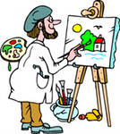
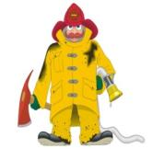
Профессия – это труд, которому человек посвящает всю свою жизнь

Slide 5
ВОСПИТАТЕЛЬ
Мама ходит на работу.
И у папы много дел.
Значит надо, чтобы кто-то
И за нами приглядел!
Кто накормит кашей с ложки,
Кто нам сказку почитает,
Кто наденет нам сапожки,
Кто стихи и песни знает?
Кто помирит, кто подскажет,
Кто подружка и приятель,
Кто нам фокусы покажет?
Ну, конечно, воспитатель!

Slide 6
ВРАЧ
Все болезни лечит врач,
Он уколет – ты не плачь.
Веселей смотри вокруг:
Детский врач – ребятам друг.

Slide 7
ПРОДАВЕЦ
В магазине возле касс
Продавец встречает нас:
То пакетами шуршит,
То бумагой шелестит.
На весах живая стрелка,
И она быстра, как белка,-
Очень точные весы.
Мы купили колбасы,
Сыру твердого, конфет,
Кошке рыбу на обед

Slide 8
ПОЖАРНЫЙ
На машине ярко-красной
Мчимся мы вперёд.
Труд тяжёлый и опасный
Нас, пожарных, ждёт.
Вой пронзительной сирены
Может оглушить,
Будем и водой, и пеной
Мы пожар тушить.
И в беду попавшим людям
Сможем мы помочь,
Ведь с огнём бороться будем
Смело день и ночь!

Slide 9
СПОРТСМЕН
Вот стадион – рукоплещут трибуны! Море вокруг разноцветных огней! Перед тобой беговая дорожка… Себе говоришь ты: «Быстрее, быстрей!» Ты победил, ты – герой на сегодня. Хвалебные песни повсюду звучат. Люди чужие тебя поздравляют, И про победу все говорят.

Slide 10
СТРОИТЕЛЬ
Точно в срок построит он: Небоскрёб и стадион. Детский садик и больницу, Магазинов вереницу. Даже дом, скажу вам я, Где живет моя семья, (и другие жители) Строили - строители!

Slide 11
ПАРИКМАХЕР
Дайте ножницы, расчёску,
Он вам сделает причёску.
Парикмахер непременно
Подстрижёт вас современно.

Slide 12
ПОВАР
Повар готовит для детки Супчик, картошку, котлетки Варит кашу-манку, Салатик со сметанкой, Крендельки, лепешки Приготовьте ложки!
Дайте повару продукты: Мясо птицы, сухофрукты, Рис, картофель…
И тогда Ждёт вас вкусная еда.

Slide 13
АВТОИНСПЕКТОР
Он главный на дороге. Он важный, как директор. И смотри взглядом строгим На всех автоинспектор

Slide 14
ЧТО НЕ ТАК?

Slide 15
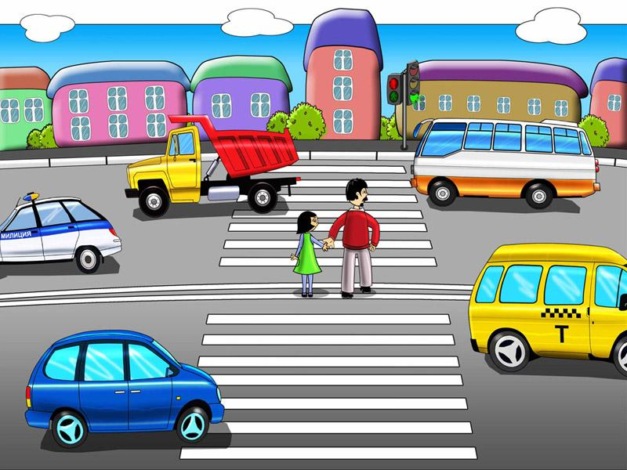
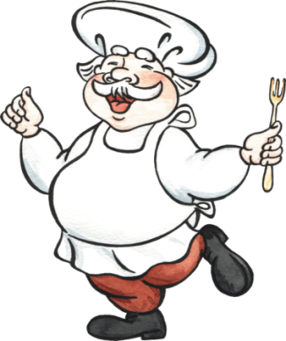
ЧТО НЕ ТАК?

Slide 16
Загадки о профессиях
Мы работаем бригадой,
Нам везут песок, бетон.
Дружно потрудиться надо,
чтоб построить новый дом.
(строители)
С малышами я вожусь,
С ними провожу все дни.
Никогда я не сержусь
На проделки ребятни.
С ними я хожу гулять,
их укладываю спать.
И конечно же , люблю
Я профессию свою.
(воспитатель)
У него товаров горы –
Огурцы и помидоры.
Кабачки, капуста, мёд –
Всё он людям продаёт.
(продавец)
Феном, щёткой и расчёской
Ловко сделает причёску.
(парикмахер)
Он вылечит корь, и бронхит, и ангину,
Пропишет пилюли и витамины.
(врач)
Он с утра в столовой нашей,
варит суп, компот и кашу.
(повар)
Если вьётся пламя,
дым валит столбом,
«ноль-один» мы набираем,
Его на помощь мы зовём.
(пожарный)

Slide 17
«Все профессии нужны,
все профессии важны!»
Вот и закончилось наше путешествие по миру профессий.
До скорых встреч!!!

Slide 18
Использованные ресурсы:
1.http://www.zanimatika.narod.ru/Narabotki14.htm- загадки о профессиях; 2. http://www.lenagold.ru/ - картинки; 3. http://smiles.33b.ru/smile.bereich102_0.html
4. Каверина Р.Д. Мир профессий.Т.1. – Молодая гвардия, 1986
5. Шорыгина Т.А. Профессии. Какие они?- М.Гном, 2005.
6. Бельская И.П. Увлекательный словарик. – Минск. Юнипресс, 2005.
7. Кислова Т.Р. По дороге к азбуке. – М. Баласс, 1989.
8. Горькова Л.Г.,Жиренко О.Е., Обухова Л.А Сценарии занятий по комплексному развитию дошкольников. – М. Вако, 2009.

